Slide 1
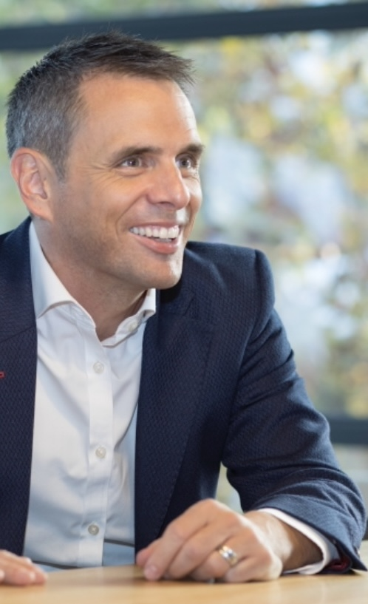

Jens Urich
  Wirksame Führung ist für Jens Urich der Schlüssel zu nachhaltigem unternehmerischem Erfolg. Mit C-Level Erfahrung sowohl im operativen Business als auch im HR-Bereich begleitet er Unternehmen bei der Entwicklung, Implementierung und Transformation von Unternehmens- und Führungskultur und berät bei der Erarbeitung von Strategien und Leitbildern.
Erfahrung
20+ Jahre Führung und Management
National und internationale
Expertise
Effektive Führung
OrganisationsStrategie
Founder BE stimuLEADING
seit 2024
Managing Partner, Mares Group (Italien / Schweiz)
2023
CHRO – Mitglied der Geschäftsleitung, Lidl Deutschland
2017 – 2022
COO – Mitglied der Geschäftsleitung, Lidl Deutschland
2016 – 2017
Geschäftsführer Regionalgesellschaft, Lidl in Deutschland
2011-2016
Leiter Verkauf Regionalgesellschaft ALDI SÜD
2005 -2010
Area Manager Northern England, ALDI United Kingdom
2004 -2005
Führung und Zusammenarbeit
Spezialist für Führungskräfte- und Teamentwicklung mit fundierter Erfahrung in anspruchsvollen Leadership-Programmen und individuellem Coaching und Shadowing; ausgewiesene Expertise in Führung und Entwicklung performance-orientierter Teams und Organisationen.
Leitbild und Strategie
Umfassende Erfahrung in der Entwicklung und Implementierung von klaren Strategien und Leitbildern als Fundament für nachhaltige Unternehmenserfolg
Kultur und Mindset
Gestalter und Begleiter von Transformationsprozessen mit Fokus auf Entwicklung einer werteorientierten Unternehmenskultur und eines zukunftsgerichteten Mindsets
Kern
Qualifikation
- Diplom Betriebswirt
- Scientific-trainer
BE stimuLEADING
Ahornweg 17
67454 Hassloch
Mail stimuleading@icloud.com Web http://www.stimuleading.de
Tel +49 152 01829898

